Slide 1
Linux
Linux

Slide 2

Linux filesystem
Open source (zelf aanpassen
Tegenstelling tot Windows(DOS) gebruik je /.
Geen Letter C: enz.
/home, /root, /media, /mnt, /etc, /bin, /boot
Dit is TUX

Slide 3
Enkele directories
Hoofdlettergevoelig: /Root is anders dan /root
Na een commando altijd een spatie.
De <Tab> toets kun je gebruiken om zowel commando’s als lange bestandnamen aan te vullen.
/ROOT
/home/Wilfried
/etc/php5, configuratie bestanden, passwd.
/var, bestanden www, en foutmeldingen Linux
/bin en /sbin, programma’s, zoals ls enz.
/boot, om besturingssysteem op te starten, bootloader en kernel.
/proc status van het systeem.

Slide 4
Enkele commando’s
man: handleiding van commando’s
help: help van commando
ls : Geeft inhoud van een map
pwd: print working directory, om uit te vinden welke map je zit.
cd : Change directory, om van mappen te wisselen, cd /home, cd .. Ga je een map naar boven cd ga je naar je home-map
mkdir : Nieuwe map maken

Slide 5
Nog meer commando’s
find en locate: Bestand zoeken
cp: copy van een bestaand bestand
mv: Bestanden van naam en/of map veranderen
more: inhoud van een tekstbestand weergeven
less: inhoud van tekstbestand
nano: eenvoudige tekstbestanden maken
Vi(m): tekstbestanden maken
sudo: tijdelijk root rechten voor je gebruiker
apt-get: apt-get install ${packagename] installeren programma’s.
ssh: Verbinding met andere Ubuntu server maken.

Slide 6
Installatie suse Linux
Boot via dvd
Installation
Language: English(US) Keyboard: US Internationaal
Geen netwerk
Geen Installation Options
Create Partion Setup
Custom Partition
Kies een goede partitie
Clock en time zone
KDE desktop
User: Leerdock password: Leerdock2015

Slide 7
Opdracht
Type man man (je vraagt het manual op van het commando man, met q sluit je af)
Type man ls en bekijk de opties. Wat doet ls –S
Er zijn meer commando’s die beginnen met ls. Type ls <tab><tab>, nu zie alle commando’s die beginnen met ls.
Om netwerkkaart te zien: ip addr show, bekijk de info, wat is jouw ip-adres.
Bekijk de helpfile van ip met man ip. Kies dan de pagina met 8

Slide 8
Overschakelen van grafisch naar CLI(Command Line Interface): ctrl-alt-F2 tot F6.
Terugschakelen van CLI naar Grafisch: ctrl-alt-F7.

Slide 9
Opdracht
Start Libre office op en maak een test document.
Ga naar CLI en log in als gebruiker die je aangemaakt hebt.
Zoek het document wat je gemaakt hebt.
Log nu als root in, dit kan via su - = switch user, je wordt vanzelf root als je geen user invult. Het – teken zorgt ervoor dat je automatisch in de home-map van de gebruiker komt.
Type cd /var/log
Controleer waar je zit met pwd

Slide 10
Opdracht
Met het commando mkdir maak je een nieuwe map aan. Ga naar de map /tmp en geef het volgende commando: mkdir DitIsEenMapMetEenHeleLangeNaam
Controleer met ls.
Ga naar de map met cd (denk aan de <Tab> toets)
Type het volgende over: echo “dit is een nieuw bestand”> nieuw
Type ls, wat zie je?
Type cat nieuw, wat zie je?
Bestanden verwijderen doe je met rm(remove), Directory’s verwijder je met rm –d, directory moet wel leeg zijn.

Slide 11
Vervolg opdracht
Rm –r verwijdert de directory compleet met inhoud.
Ga naar de map /tmp en verwijder de map inclusief inhoud en controleer of deze weg is.
Typ cat /etc/fstab
Type cat /etc/protocols, dit bestand is te groot om dit in 1 keer te bekijken.
Cat /etc/protocols | less met de spatiebalk kun je door het bestand bladeren, met q sluit je af. Je kan ook i.p.v. less more gebruiken. Het teken | zorgt ervoor dat de uitvoer voor het eerste programma als invoer voor het tweede programma wordt gebruikt.

Slide 12
Vervolg opdracht
De laatste 10 regels van een bestand gebruik je met tail, de eerste met met head.
cp is het commando op bestanden te kopiëren.
Typ het commando: cp /etc/passwd /etc/passwd.back
Zoek uit bij welke optie van ls de eigenschappen en de verborgen bestanden te zien zijn.

Slide 13
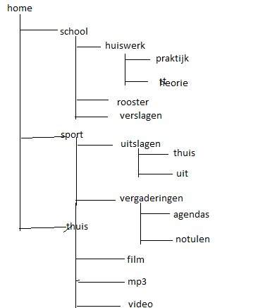
Maak in de map /home onderstaande mappenstructuur

Slide 14


